Slide 1
Collège des Sœurs des Saints-Cœurs
Bickfaya
Année Académique 2024-2025
Matière: Sciences.
Classe: EB1 (A,B,C)
Date: Novembre.
Collège SSCC Bickfaya
Thème 1: Les plantes et l’environnement.
Chapitre 5: Les plantes et les animaux

Slide 2


Slide 3
Objectifs:
- Se rappeler des notions acquises en classe.
(Découvrir que les plantes nourrissent et abritent beaucoup d’animaux.
Apprendre ce que mangent certains animaux)
- Comprendre le contenu de ce power point.
N.B: Aucun mot n’est demandé en dictée.

Slide 4
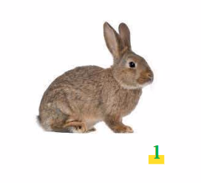
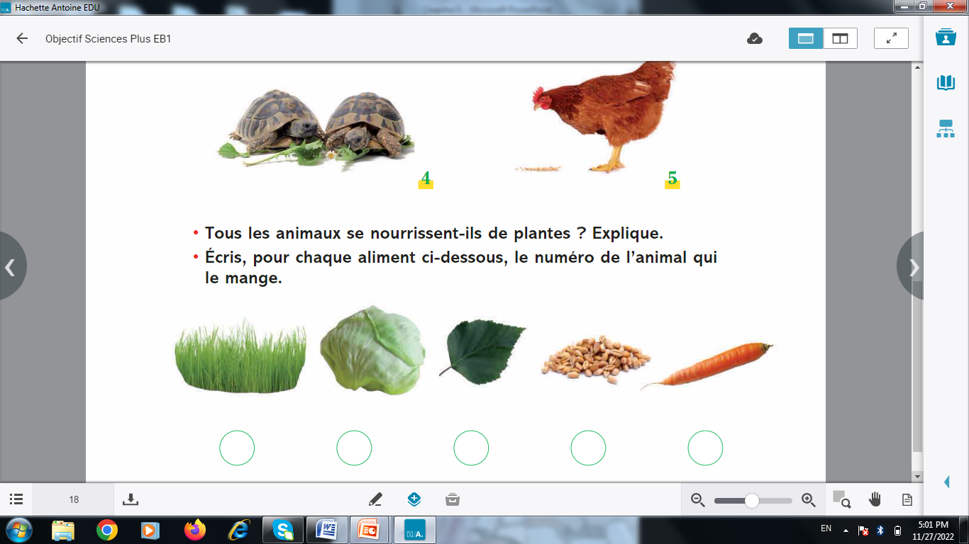
Quelle plante pour quel animal?
Les animaux qui se nourrissent des plantes.

Slide 5
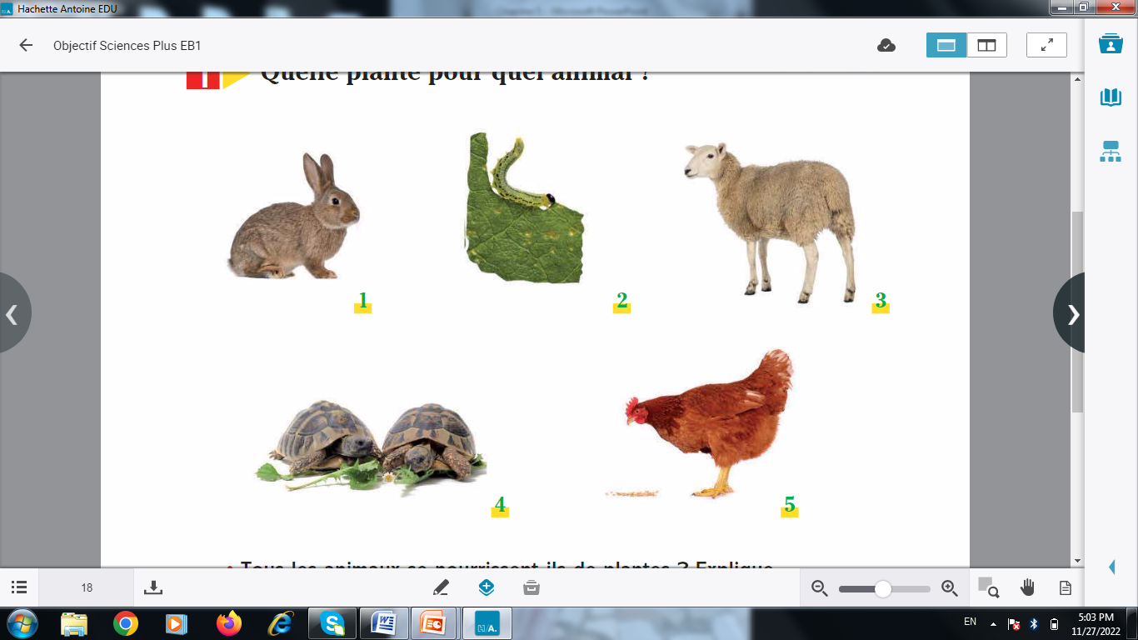
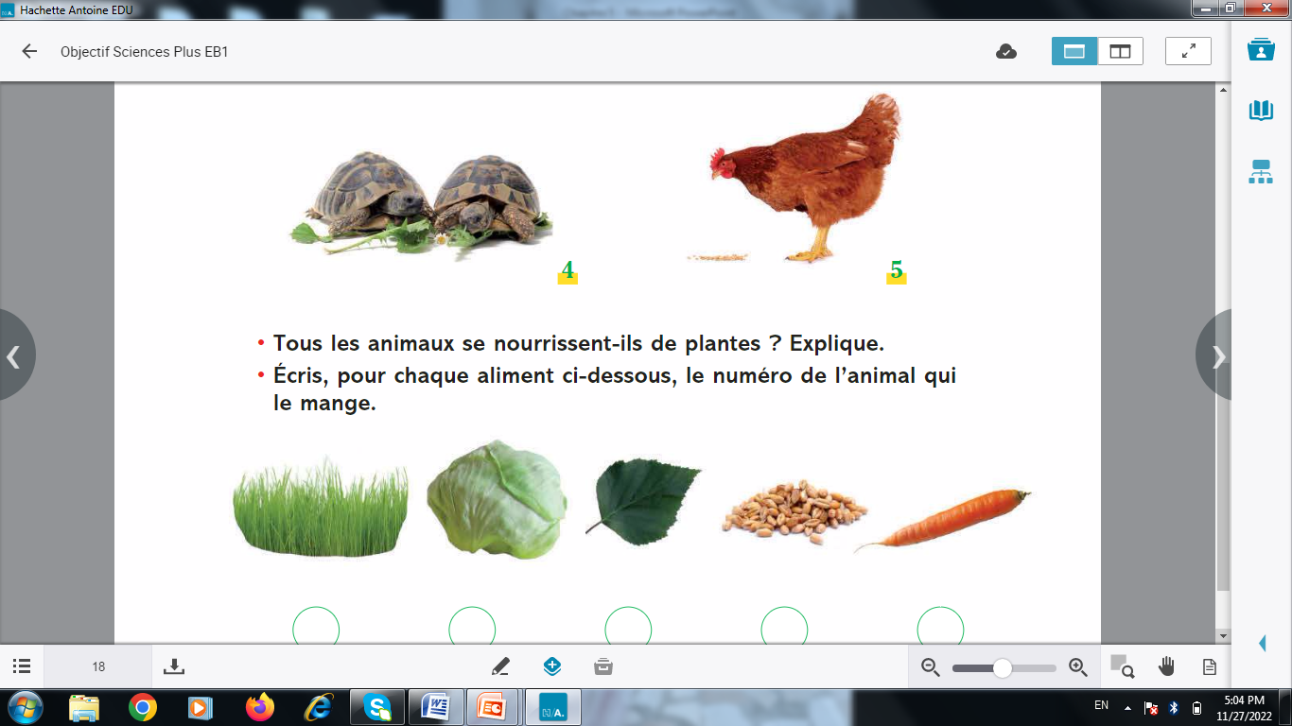

Slide 6
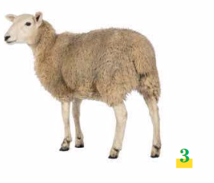
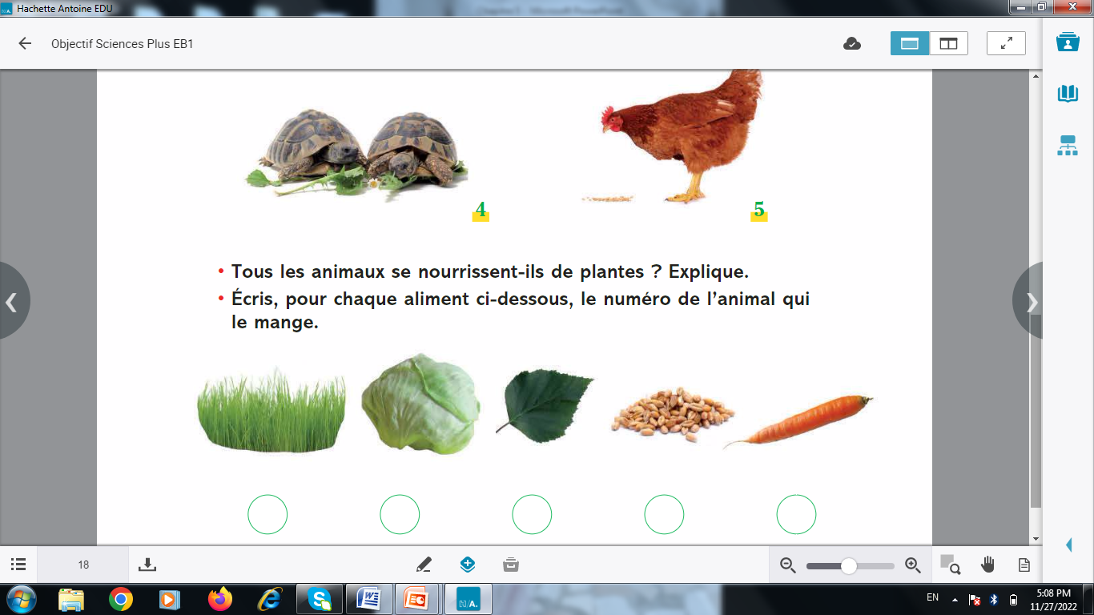

Slide 9
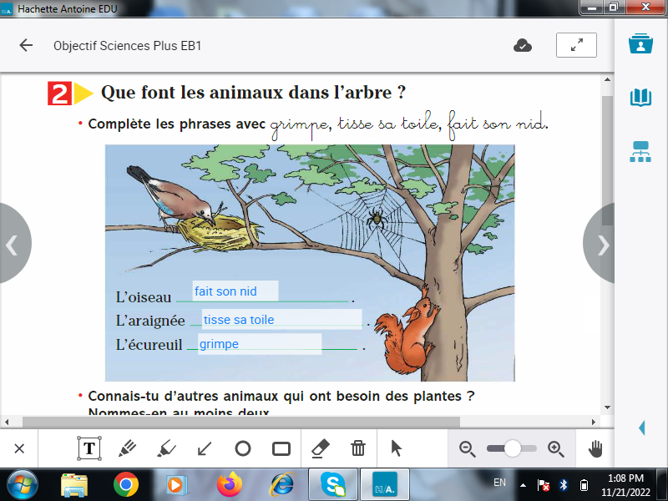
Le corrigé de la page 19

Slide 10
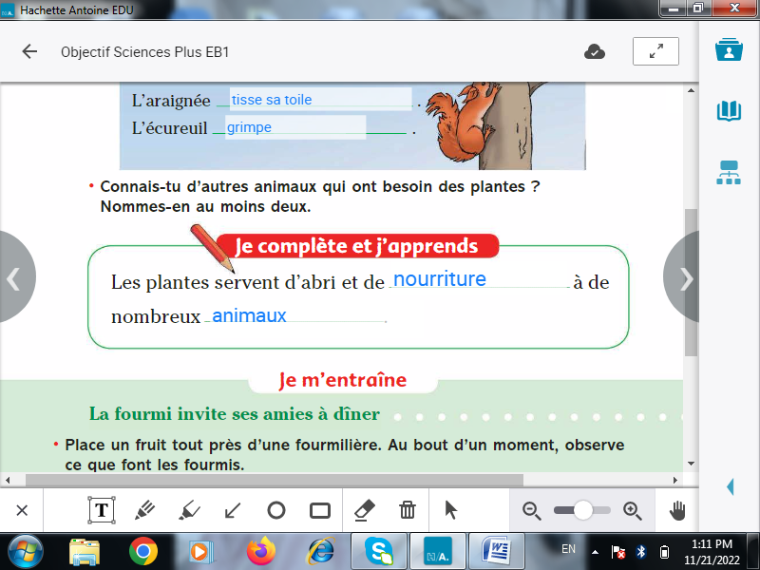

Slide 11
